Slide 1

GOBERNACIÓN DEPARTAMENTAL DE USULUTÁN

Slide 2



Slide 3
SERVICIOS A LA CIUDADANIA.
Celebración de matrimonio.
Auténtica de partidas de nacimiento, marginación, matrimonio, divorcio, defunción y constancias de soltería.
Recomendaciones de buena conducta.
Autorizaciones para operar recibideros y beneficios de café.
Procedimiento administrativo para liberación de café decomisado por transportarlo llevando nota de envío con datos incompletos.

Slide 4
SERVICIOS A LA CIUDADANIA.
Procedimiento administrativo por decomiso de café cuando no es constitutivo de delito (sin detenciones de personas) y cuando es constitutivo de delito (detención de involucrados).
Matrícula de comerciante corretero para compra-venta de ganado bovino (res), equino (caballos) y porcino (cerdo).
Matrícula de destace de ganado mayor (res), y menor (cerdo).
Reposición de matrícula de Comerciante Corretero para compra-venta de ganado y matrícula de destace de ganado.

Slide 5
SERVICIOS A LA CIUDADANIA.
Diligencias por extravío de carta de venta de semovientes.
Anulación de matrícula de comerciante corretero para compra-venta de ganado y matrícula para destace de ganado. Art. 53 del reglamento.

Slide 6

REQUISITOS.
CELEBRACIÓN DE MATRIMONIO:
Contrayentes:
Partidas de Nacimiento de los contrayentes, originales y recientes.
(2 meses de expedición).
Constancias de soltería de los contrayentes, originales y recientes
(2 meses de expedición).
Documento Único de Identidad de los contrayentes originales y que estén vigentes, copias legibles ampliadas al 150%.
Sí los solicitantes fueran divorciados o viudos, deberán presentar certificación de partida de divorcio o defunción, de quien fuera su conyugue.
Documentos Únicos de Identidad de los Contrayentes deberán estar modificados con su nuevo estado Civil, sea Viudo o Soltero para los divorciados.
Testigos
Documento Único de Identidad en original y copia legible ampliada al 150%.
Saber leer y firmar.
No tener lazos familiares con ninguno de los contrayentes.

Slide 7
REQUISITOS.
AUTÉNTICA DE PARTIDAS DE NACIMIENTO, MARGINACIÓN, MATRIMONIO, DIVORCIO, DEFUNCIÓN Y CONSTANCIAS DE SOLTERÍA:
Que el ciudadano/a traiga la partida que se va autenticar debidamente firmada y sellada por el Alcalde y Secretario municipal correspondiente a los 23 municipios del departamento.
RECOMENDACIONES:
Copia de DUI legible y ampliada al 150%.
Profesión de la persona.
AUTORIZACIONES PARA OPERAR RECIBIDEROS Y BENEFICIOS DE CAFÉ.
Solicitud por cada Recibidero, según formato del Consejo Salvadoreño del Café
Nota de Inspección de la Unidad de Salud, por cada recibidero.
Copia de carnet vigente del Consejo Salvadoreño del Café, como Beneficiador, Exportador o Pergaminero.
(Se solicita a las alcaldías municipales, inspección de salubridad del lugar a establecer el recibidero).

Slide 8
REQUISITOS.
PROCEDIMIENTO ADMINISTRATIVO PARA LIBERACIÓN DE CAFÉ DECOMISADO POR TRANSPORTARLO LLEVANDO NOTA DE ENVÍO CON DATOS INCOMPLETOS.
Copia de carnet de Productor del propietario del café.
Copia de DUI y NIT ampliado a 150 %, del propietario
Constancia en original emitida por el Consejo Salvadoreño del Café.
Informe de la PNC del decomiso de café, que contenga los siguiente anexos:
Nota del informe de la PNC firmado por el Jefe de la Base Rural o por quien remita el informe.
Recibo de la nota de Envío de Café (la que lleva el motorista para transportar el café de la finca).
Recibo de Depósito del Café.
Solicitud del propietario del café, dirigida al Señor Gobernador, solicitando devolución del café decomisado, con los siguientes datos:
Detallar si es Productor
Código de Productor
Fecha del decomiso
Lugar donde le decomisaron el café
Nombre de la persona a quién le decomisaron
Cantidad de café decomisada
Calidad en la que estaba el café (verde fresco, verde seco, uva, cereza)
Lugar donde está el café depositado
Motivo del decomiso.
Datos generales del propietario del café: nombre, DUI, NIT, dirección, teléfono.

Slide 9
REQUISITOS.
MATRÍCULA DE COMERCIANTE CORRETERO PARA COMPRA-VENTA DE GANADO BOVINO (RES), EQUINO (CABALLOS) Y PORCINO (CERDO).
2 Fotografías pequeñas (a color o blanco y negro, una para la matrícula y una para el libro de autos)
Fotocopia de DUI vigente ampliado a 150% y legible. (Para verificar nombre, apellido, edad y domicilio, según Art. 43 del Reglamento para el uso de fierros o marcar de herrar ganado y traslado de semovientes).
Fotocopia de DUI legible y ampliado a 150% de 2 personas que abonen su buena conducta, lo conozcan, sepan firmar, del mismo municipio del interesado, no tengan parentesco. (Art. 43).
Constancia de buena conducta emitida por la alcaldía municipal de su domicilio (Art. 42 y 44).
Solvencia de la Policía Nacional Civil vigente. (Para probar que no ha sido procesado por robo de ganado, ni ha sido cómplice ni encubridor, no ha vendido ni destazado ganado robado, según Art. 44 del Reglamento).
Antecedentes Penales vigentes (Para probar que no ha sido procesado por robo de ganado, ni ha sido cómplice ni encubridor, no ha vendido ni destazado ganado robado, según Art. 44 del Reglamento).
Fotocopia de Matrícula de Fierro vigente (si la tuviere).
EL TRÁMITE ES PERSONAL, pero cuando la persona nombra un apoderado, además de los requisitos anteriores, presentar:
Poder especial en original, emitido por un abogado.
Copia de DUI legible, ampliado a 150%
Copia de NIT legible.
Si es abogado, copia de Tarjeta de Abogado.

Slide 10
REQUISITOS.
MATRÍCULA DE DESTACE DE GANADO MAYOR (RES), Y MENOR (CERDO).
Destace en Rastro Municipal
4 Fotografías pequeñas (a color o blanco y negro, 2 para matrícula destace y 2 matricula corretero).
Fotocopia de DUI vigente ampliado a 150% y legible. (Para verificar nombre, apellido, edad y domicilio, según Art. 43 del Reglamento para el uso de fierros o marcar de herrar ganado y traslado de semovientes).
Fotocopia de DUI legible y ampliado a 150% de 2 personas que abonen su buena conducta, lo conozcan, sepan firmar, del mismo municipio del interesado, no tengan parentesco. (Art. 43).
Constancia de buena conducta emitida por la alcaldía municipal de su domicilio. (Art. 42 y 44).
Solvencia de la Policía Nacional Civil vigente. (Para probar que no ha sido procesado por robo de ganado, ni ha sido cómplice ni encubridor, no ha vendido ni destazado ganado robado. Art 44).
Antecedentes Penales vigentes (Para probar que no ha sido procesado por robo de ganado, ni ha sido cómplice ni encubridor, no ha vendido ni destazado ganado robado, Art. 44).
Fotocopia de Matrícula de Fierro vigente (para destace de res).

Slide 11
REQUISITOS.
MATRÍCULA DE DESTACE DE GANADO MAYOR (RES), Y MENOR (CERDO).
Destace en terreno aprobado por Salud, cuando No hay Rastro en el municipio.
Además, de los requisitos anteriores, agregar:
Constancia de la alcaldía municipal de residencia, manifestando que no hay Rastro en ese municipio. Constancia de la Unidad de Salud, manifestando que el terreno cumple con los requerimientos exigidos por Salud para destazar; (ellos estarán inspeccionando constantemente el lugar; en caso de cometer alguna falta, la Unidad de Salud está en la obligación de avisar a la Gobernación para cancelar la matrícula).
EL TRÁMITE ES PERSONAL, pero cuando la persona nombra un apoderado, además de los requisitos anteriores, presentar:
Poder especial en original, emitido por un abogado.
Copia de DUI legible, ampliado a 150%
Copia de NIT legible.
Si es abogado, copia de Tarjeta de Abogado.

Slide 12
REQUISITOS.
REPOSICIÓN DE MATRÍCULA DE COMERCIANTE CORRETERO PARA COMPRA-VENTA DE GANADO Y MATRÍCULA DE DESTACE DE GANADO.
Requisitos por robo de matrícula:
Denuncia en original de extravío de matrícula puesta en la PNC
Nota de solicitud, dirigida al Señor Gobernador: (solicita reposición de la matrícula X, detallando el motivo del extravío y el año en que se le extendió).
Copia de DUI ampliada 150% y vigente
Copia de matrícula de fierro vigente, (si tuviere dependiendo de la matrícula que solicite)
Solvencia de la Policía Nacional Civil vigente.
Antecedentes Penales vigentes.
Requisitos por extravío de matrícula:
Constancia de la alcaldía, que manifieste que ha estado utilizando la matrícula.
Nota de solicitud, dirigida al Señor Gobernador (solicita reposición de la matrícula X, detallando el motivo del extravío y el año en que se le extendió).
Copia de DUI ampliada 150% y vigente.
Copia de matrícula de fierro vigente (si tuviere dependiendo de la matrícula que solicite)
Solvencia de la Policía Nacional Civil vigente.
Antecedentes Penales vigentes.

Slide 13
REQUISITOS.
REPOSICIÓN DE MATRÍCULA DE COMERCIANTE CORRETERO PARA COMPRA-VENTA DE GANADO Y MATRÍCULA DE DESTACE DE GANADO.
Requisitos por deterioro de matrícula:
Matricula deteriorada.
Nota de solicitud, dirigida al Señor Gobernador (solicita reposición de la matrícula X, detallando el motivo del extravío y el año en que se le extendió).
Copia de DUI ampliada 150% y vigente.
Copia de matrícula de fierro vigente (si tuviere dependiendo de la matrícula que solicite)
Solvencia de la Policía Nacional Civil vigente.
Antecedentes Penales vigentes.
NOTA: Si el trámite de la matrícula que está reponiendo fue realizado hace varios años; entonces la documentación a presentar será la misma como si solicitara por primera vez la matricula.

Slide 14
REQUISITOS.
DILIGENCIAS POR EXTRAVÍO DE CARTA DE VENTA DE SEMOVIENTES.
Solicitud de autorización especial de la oficina de Marcas y Fierros del Ministerio de Agricultura y Ganadería. (La Oficina Central de Marcas y Fierros para acceder a lo solicitado, deberá pasar la solicitud a la Gobernación del Departamento donde está ubicada la propiedad del solicitante) Art. 15 del Reglamento.
Fotocopia del DUI legible y vigente, ampliado a 150% del dueño del semoviente.
Fotocopia de DUI legible y vigente, ampliado a 150% de 2 personas que abonen su buena conducta, lo conozcan, sepan firmar, sean del mismo municipio y no tengan ningún parentesco ni apellidos iguales.
Dibujo de la figura del fierro.
ANULACIÓN DE MATRÍCULA DE COMERCIANTE CORRETERO PARA COMPRA-VENTA DE GANADO Y MATRÍCULA PARA DESTACE DE GANADO. Art. 53 del Reglamento.
    Requisitos cuando la persona anula las matrículas:
Nota solicitando cancelación o anulación de la matrícula, exponiendo motivo, tipo de matrícula y fecha que se le extendió.
Entregar Matriculas en original.
    Requisitos cuando X entidad o persona solicita la cancelación de las matrículas:
Nota dirigida al Gobernador, informando el motivo por el qué se debe cancelar la matrícula.
Entregar Matriculas en original.

Slide 15
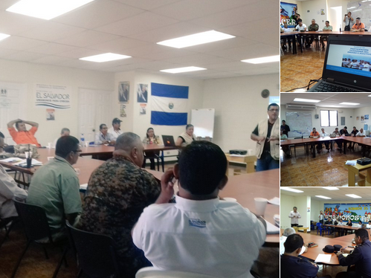
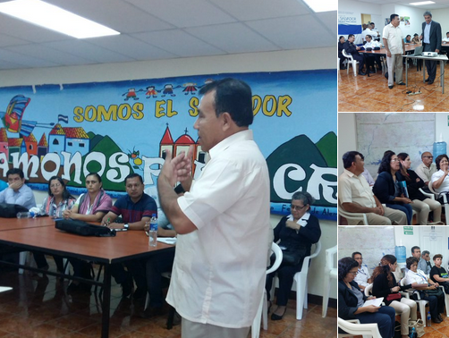
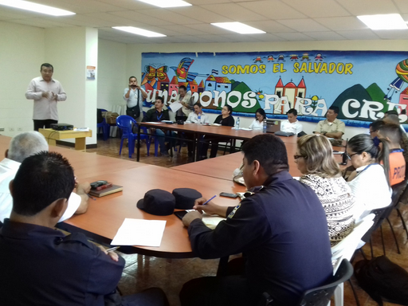
GABINETE DE GESTIÓN DEPARTAMENTAL DE USULUTÁN

Slide 16
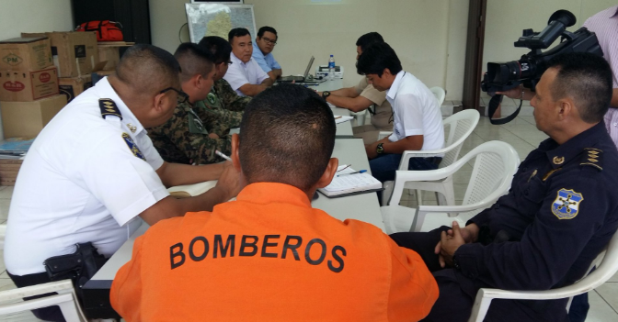
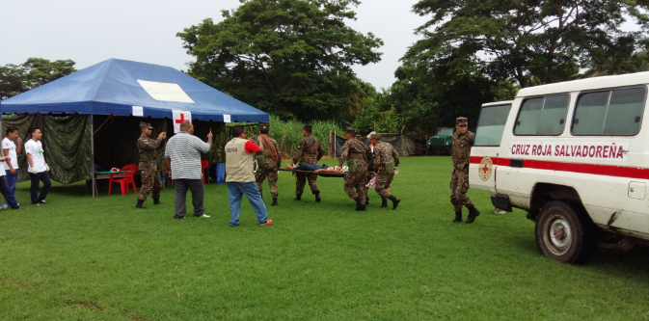
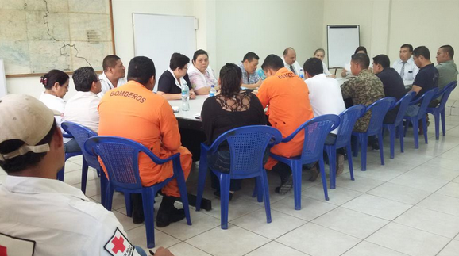
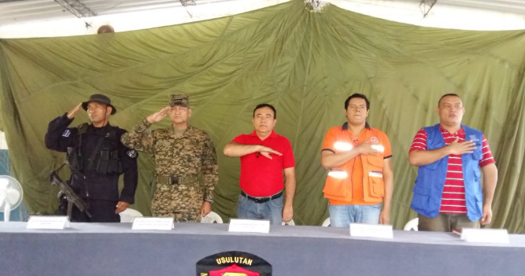
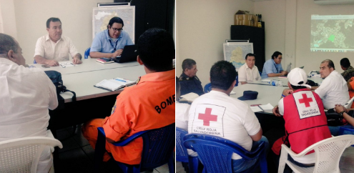
COMISIÓN DEPARTAMENTAL DE PROTECCIÓN CIVIL

Slide 17
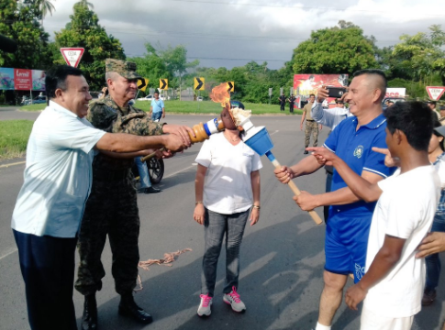
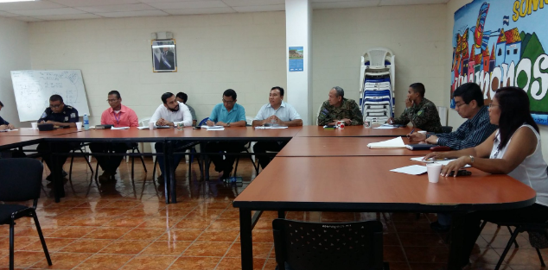
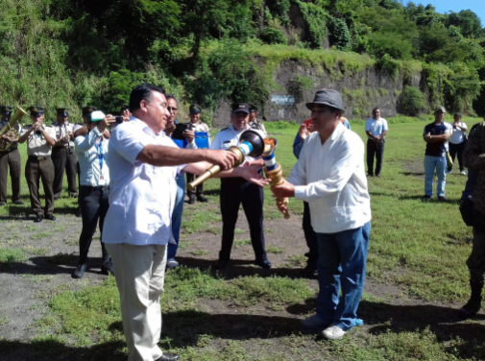
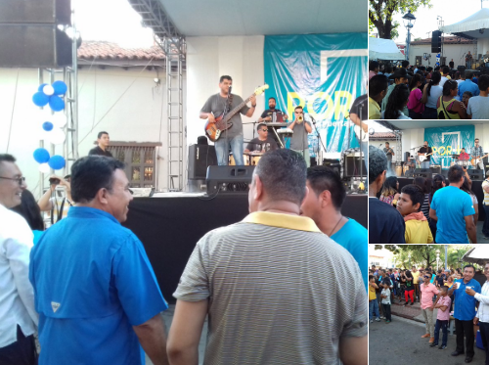
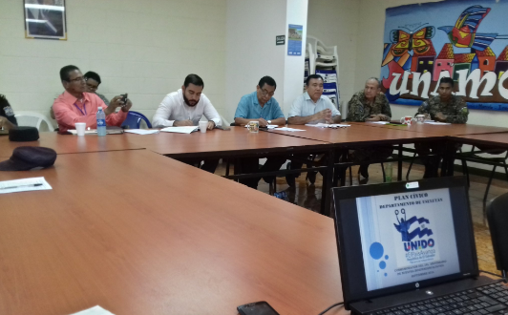
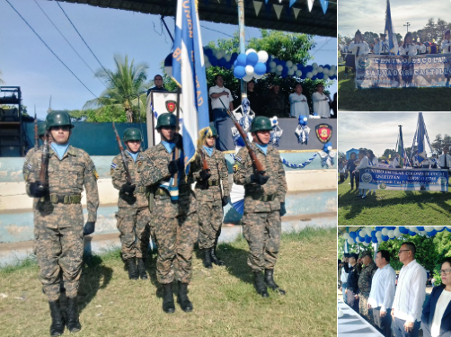
COMITÉ CÍVICO DEPARTAMENTAL

Slide 18
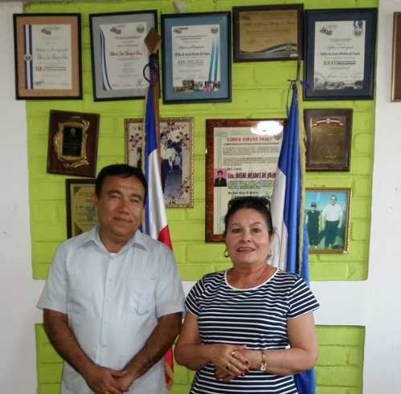
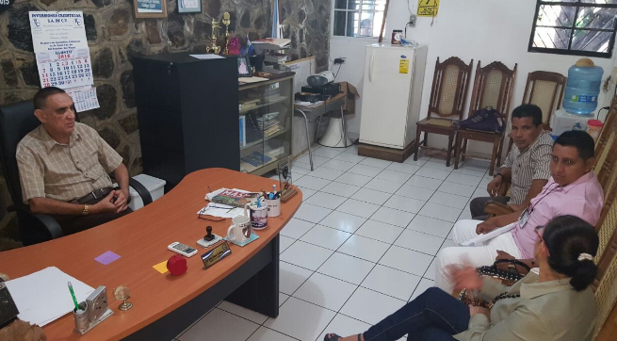
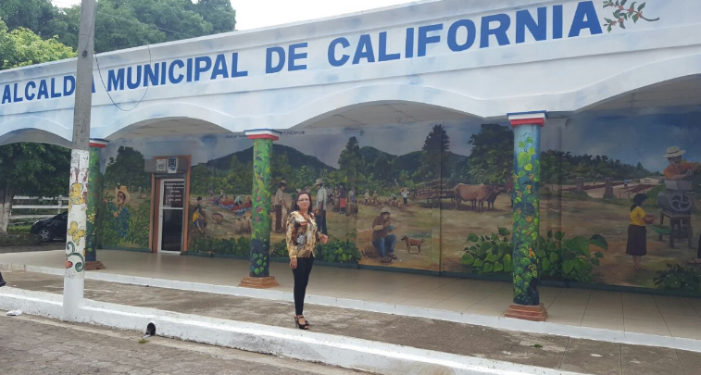
ARTICULANDO TRABAJO CON LOS GOBIERNOS MUNICIPALES DEL DEPARTAMENTO DE USULUTÁN.

Slide 19
GESTIÓN TERRITORIAL

Slide 20

LAS ASAMBLEAS CIUDADANAS
Son un espacio de participación social plural que integra a actores y sectores del territorio en función de su propio desarrollo.
Su rol es dialogar, planificar y coordinar con las instituciones públicas para TOMAR DECISIONES ESTRATÉGICAS que orienten y garanticen la gestión participativa del desarrollo del territorio.

Slide 21
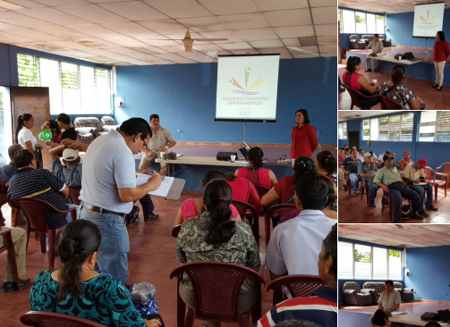
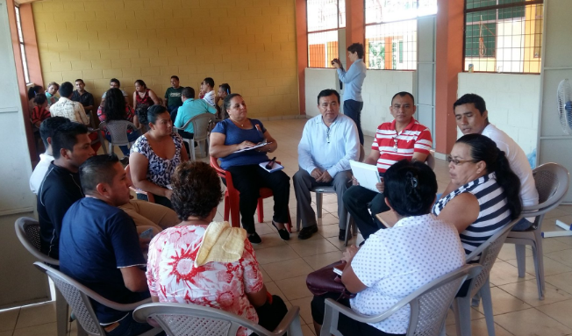
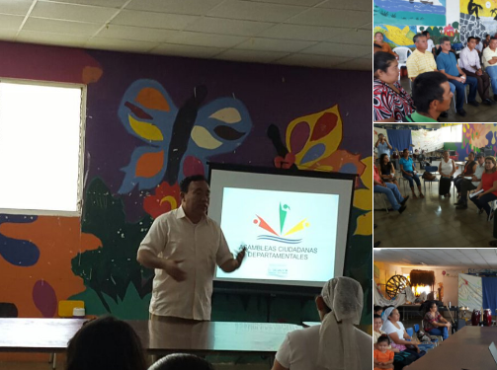
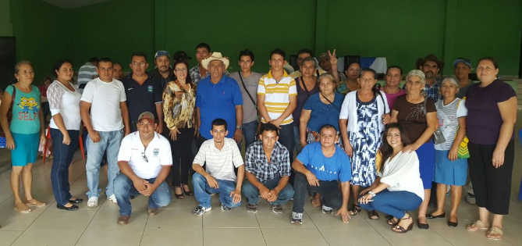
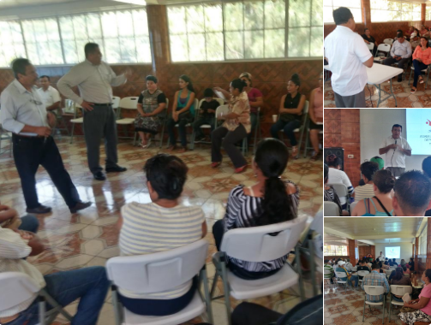
ASAMBLEAS CIUDADANAS MUNICIPALES

Slide 22
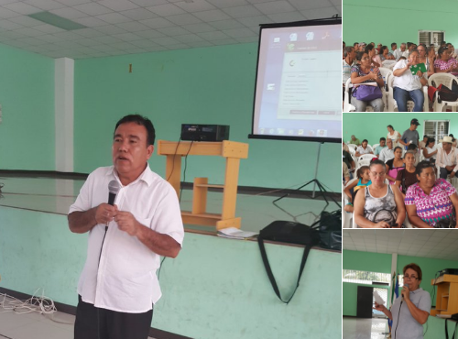
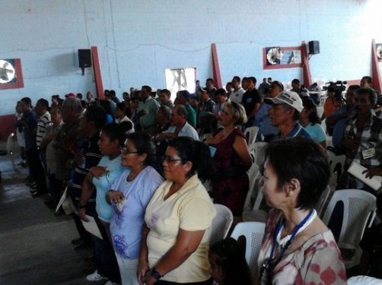
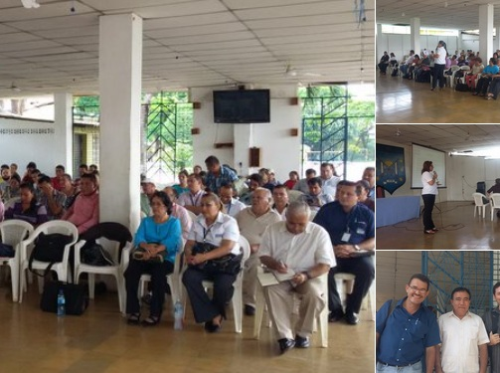
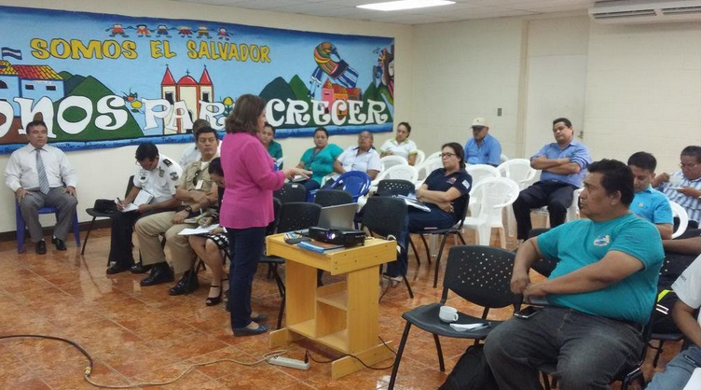
ASAMBLEA CIUDADANA DEPARTAMENTAL

Slide 23
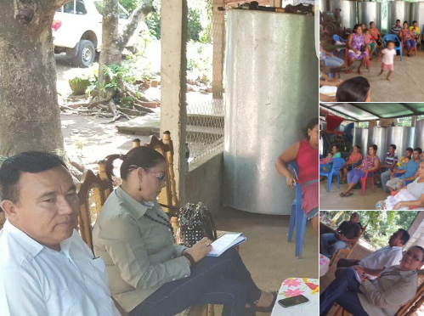
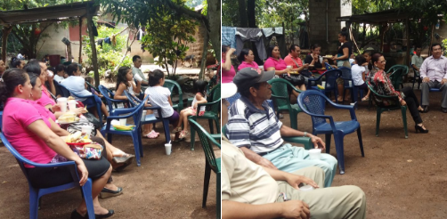
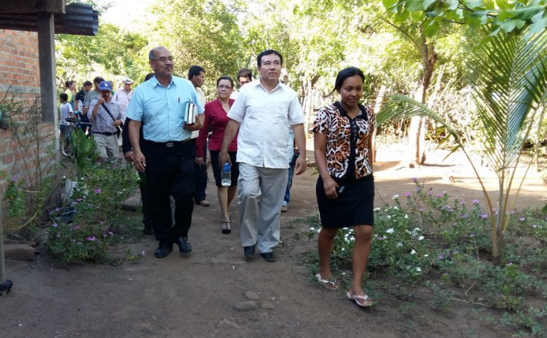
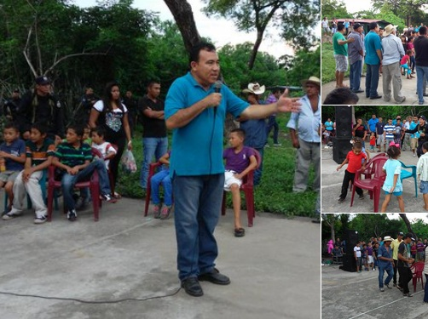
ACERCAMIENTO A LAS COMUNIDADES

Slide 24
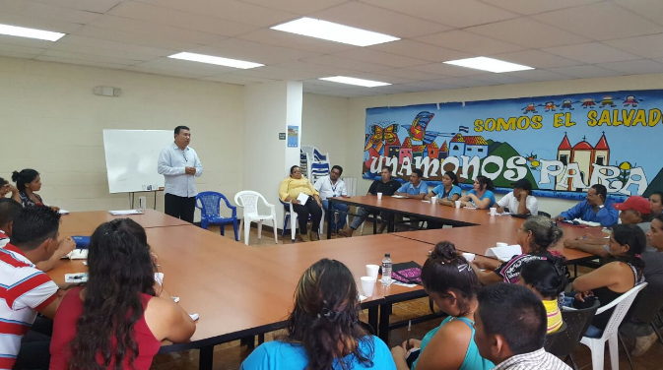
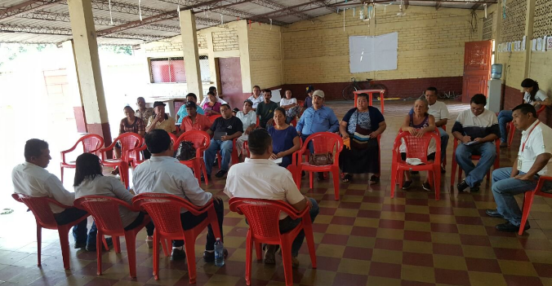
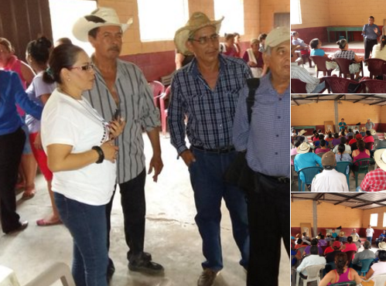
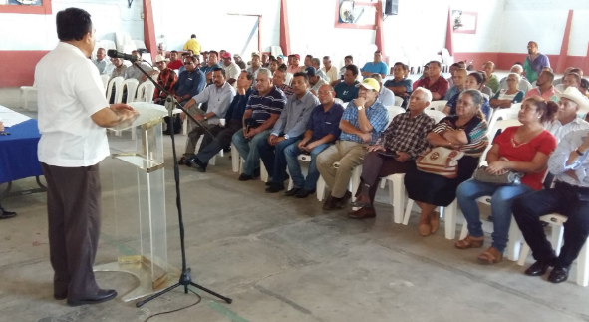
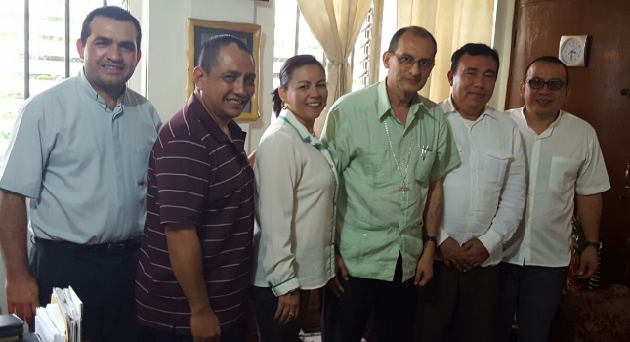
REUNIÓN CON DIFERENTES LIDERAZGOS DEL DEPARTAMENTO.

Slide 25
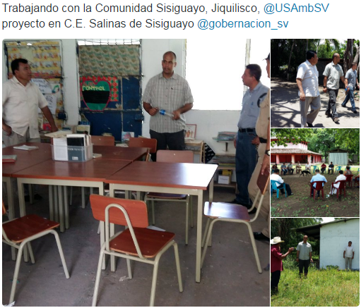
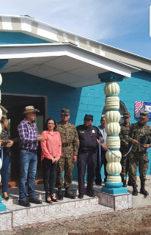
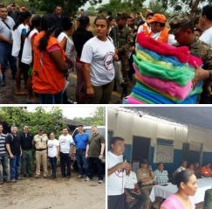
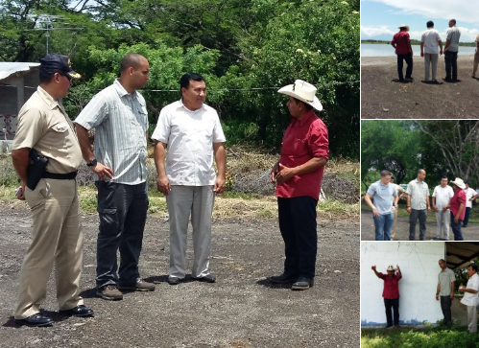
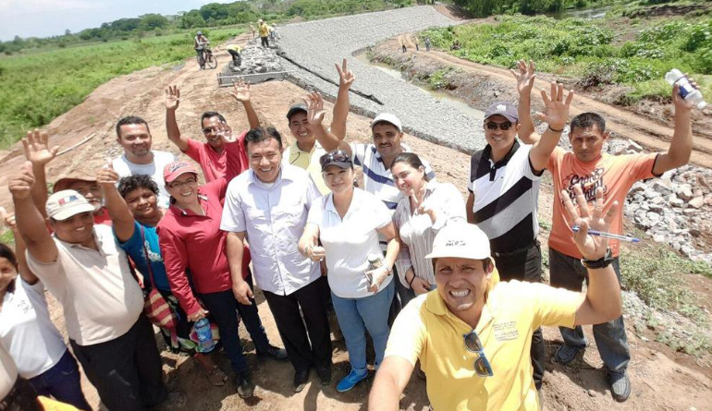
ARTICULANDO ESFUERZOS E INTEGRANDO RECURSOS CON DIFERENTES INSTITUCIONES PARA EL DESARROLLO TERRITORIAL.

Slide 26
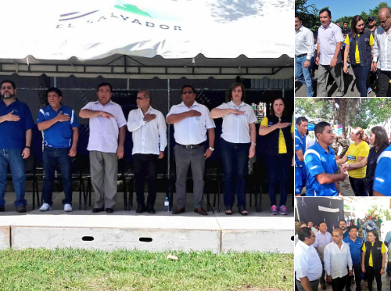
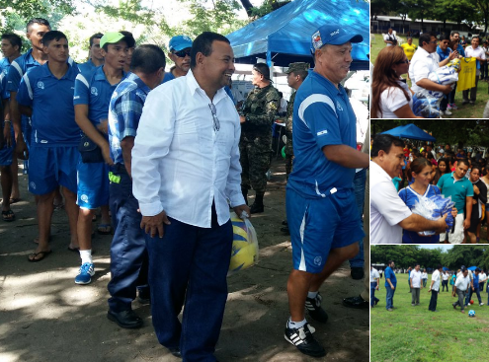
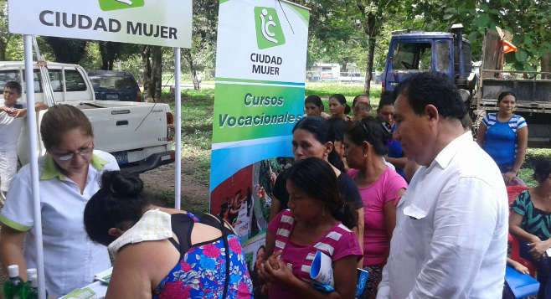
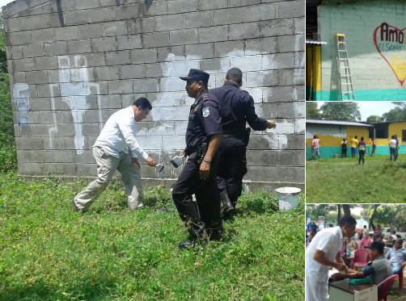
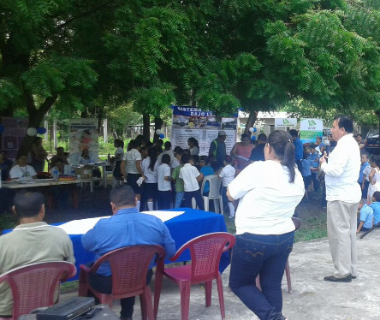
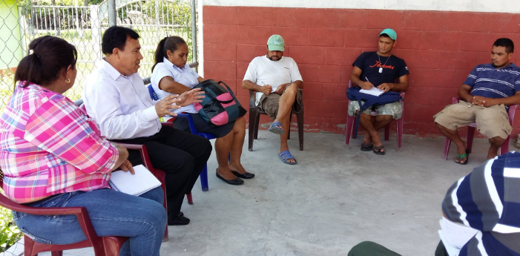
ARTICULACIÓN INSTERINSTITUCIONAL E INTEGRACIÓN DE RECURSOS EN TRABAJO DE PREVENCIÓN Y SANA CONVIVENCIA SOCIAL, EN MUNICIPIOS PROIRIZADOS EN EL PLAN EL SALVADOR SEGURO.

Slide 27
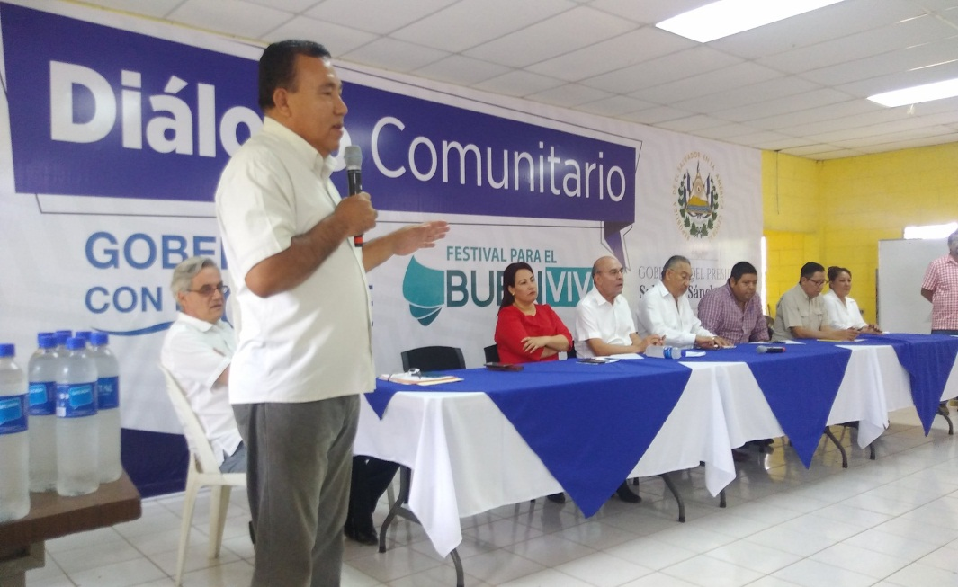
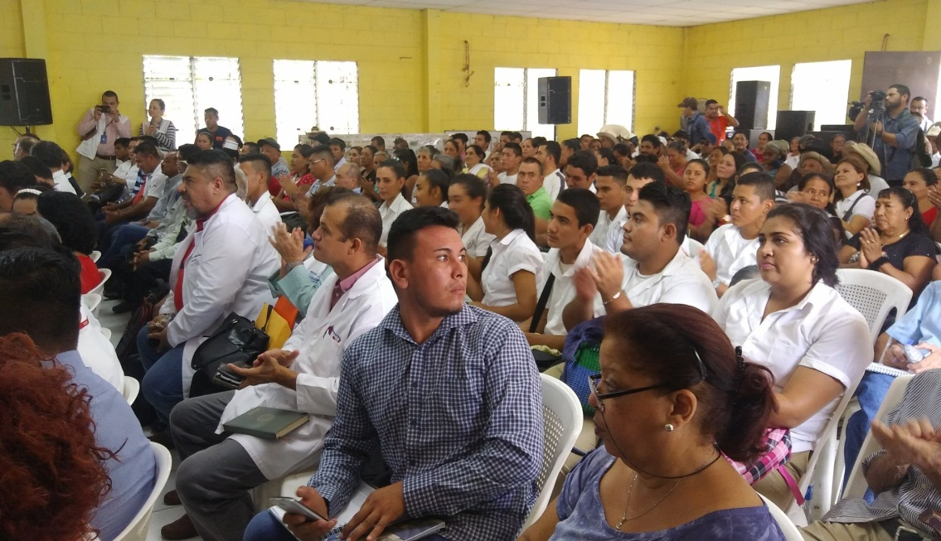
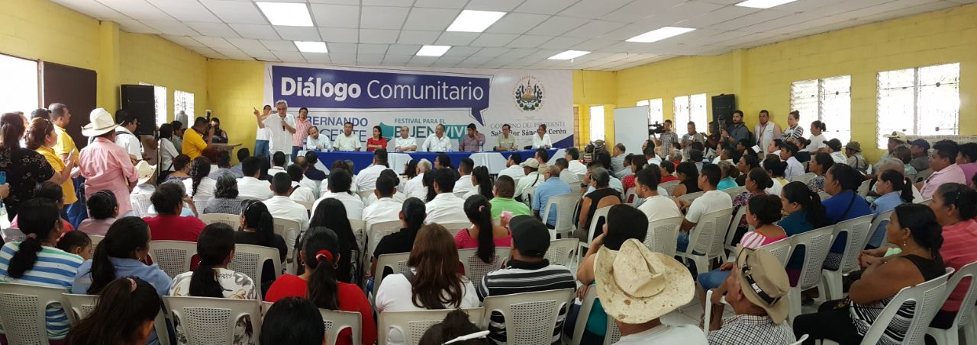
GABINETE MÓVIL Y DIALOGO COMUNITARIO CON HABITANTES DEL BAJO LEMPA.

Slide 28
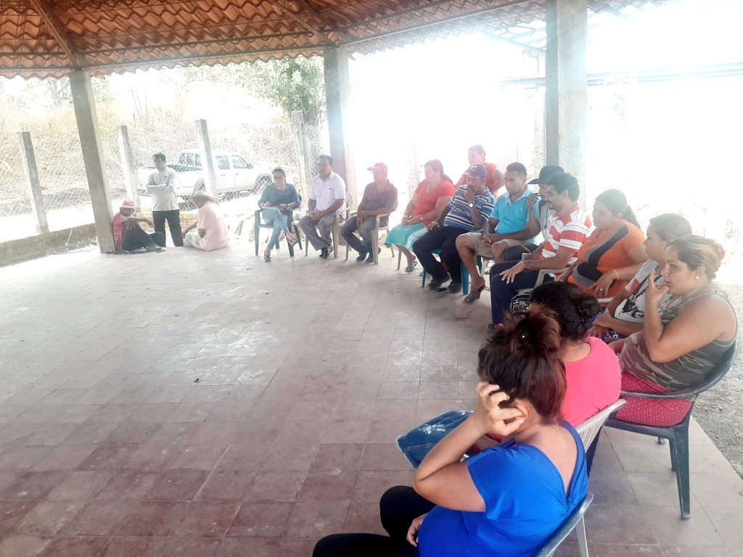


REUNIÓN CON LA COLONIA 14 DE JULIO Y CANTÓN SAN PEDRO DEL MUNICIPIO DE JIQUILISCO.

Slide 29



REUNIÓN CON PESCADORES Y PESCADORAS ARTESANALES ASOCIADOS EN COOPERATIVAS DE PLAYA EL ESPINO Y OTRAS COMUNIDADES DE JUCUARÁN

Slide 30





REUNIÓN EN EL TERRITORIO CON DIFERENTES LIDRES Y COMUNIDADES ORGANIZADAS.

Slide 31



PROGRAMAS DEL MINISTERIO DE AGRICULTURA, FORTALECIENDO A PRODUCTORES QUE SE ESFUERZAN POR GARANTIZAR SU APORTE A LA SEGURIDAD ALIMENTARIA.

